Slide 1



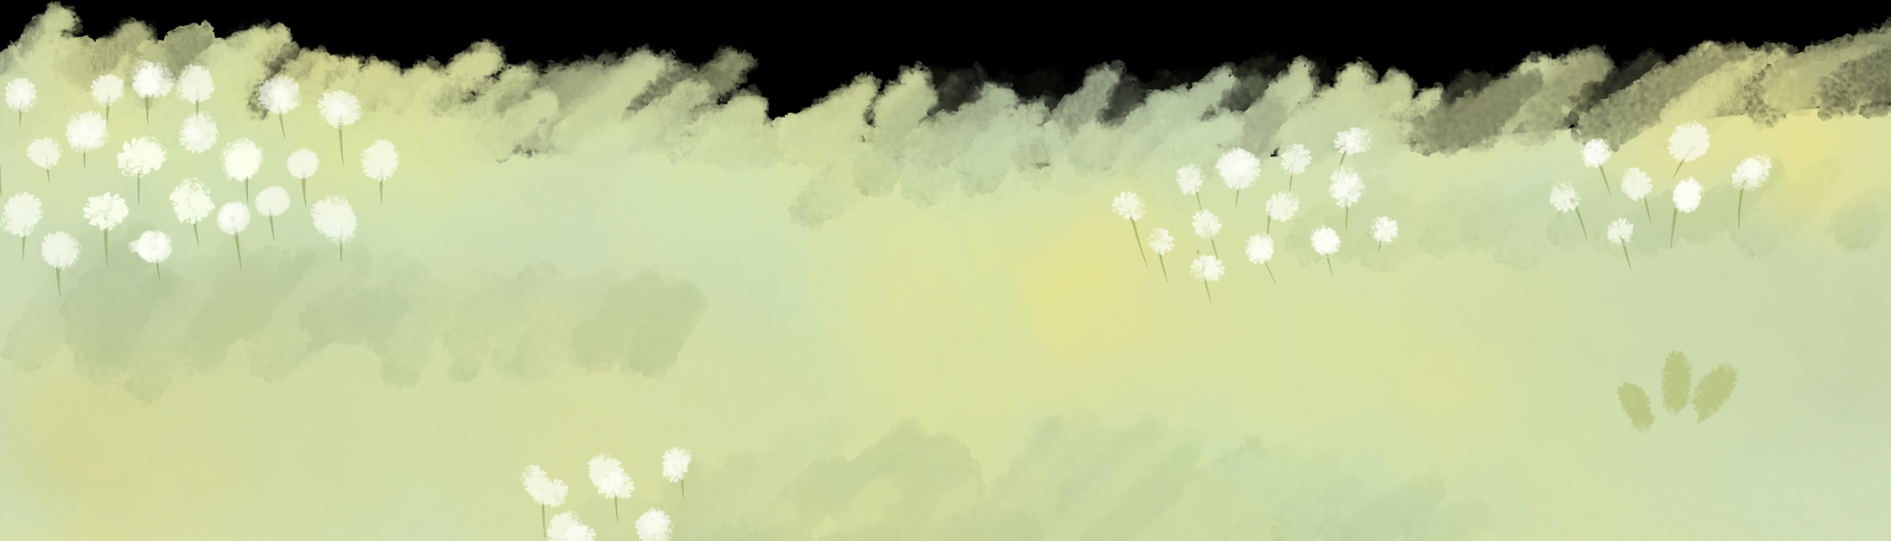




CHÀO MỪNG CÁC EM ĐẾN VỚI BÀI GIẢNG NGÀY HÔM NAY!

Slide 2




HOẠT ĐỘNG NHÓM
Cả lớp chia thành các nhóm.
Các em cùng nhau tham gia chơi trò chơi dưới sự hướng dẫn của GV thông qua link dưới đây:
KHỞI ĐỘNG
https://quizizz.com/join?gc=707258&source=liveDashboard

Slide 3


BÀI 25
TIẾT 2 – LUYỆN TỪ VÀ CÂU:
LỰA CHỌN TỪ NGỮ

Slide 4




NỘI DUNG BÀI HỌC
Hoạt động 1: Xếp các từ có tiếng bình dưới đây vào nhóm thích hợp.
Hoạt động 2:
Tìm từ thích hợp ở bài tập 1 thay cho bông hoa.
Hoạt động 3: Dựa vào tranh, lựa chọn từ ngữ để hoàn thành câu. Giải thích lí do lựa chọn
Hoạt động 4: Tìm từ phù hợp thay cho ô vuông để câu văn tạo được ấn tượng với người đọc

Slide 5




Hoạt động 1:
Xếp các từ có tiếng bình dưới đây vào nhóm thích hợp

Slide 6

HOẠT ĐỘNG NHÓM
BÀI TẬP 1: Các em thảo luận với bạn theo nhóm (4 HS) và xếp các từ có tiếng bình dưới đây vào nhóm thích hợp
Bình an
Bình chọn
Bình luận
a
Bình có nghĩa là yên ổn.
Bình yên
Thanh bình
Bình có nghĩa là xem xét, xác định.
b
Bình phẩm
Hòa bình
Bình xét

Slide 7

CÂU TRẢ LỜI
Những từ có tiếng bình với nghĩa là yên ổn
Những từ có tiếng bình với nghĩa là xem xét, xác định
Bình an
Bình yên
Bình chọn
Bình luận
Thanh bình
Hòa bình
Bình phẩm
Bình xét

Slide 8
Hoạt động 2:
Tìm từ thích hợp ở bài tập 1 thay cho bông hoa

Slide 9


LÀM VIỆC NHÓM
BÀI TẬP 2
Các em thảo luận với nhau và tìm từ thích hợp của Bài tập 1 thay cho bông hoa ở các câu a,b,c (SGK – tr.114)

Slide 10


a. Ai cũng mong ước có một cuộc sống .
bình an
bình yên
thanh bình
b. Chim bồ câu là loài chim tượng trưng cho .
hòa bình
c. Làng quê Việt Nam đẹp và .
thanh bình
yên bình

Slide 11
Hoạt động 3:
Dựa vào tranh, lựa chọn từ ngữ để hoàn thành câu. Giải thích lí do lựa chọn

Slide 12



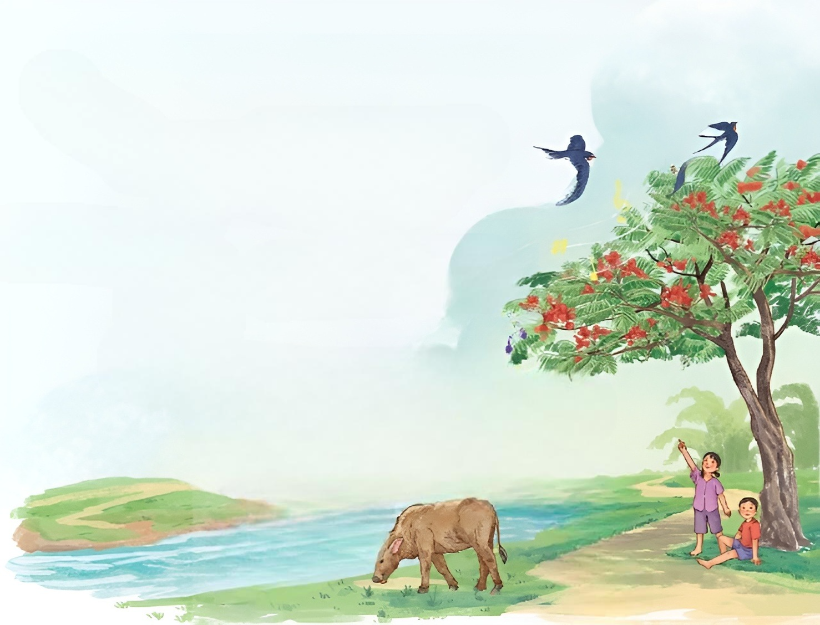

BÀI TẬP 3
LÀM VIỆC NHÓM
Các em dựa vào tranh (SGK – tr.115) và lựa chọn từ ngữ ở các câu a, b, c để hoàn thành câu. Sau đó, giải thích lí do lựa chọn.

Slide 13

Quan sát thật kĩ tranh minh hoạ.
Thử lựa chọn từng từ trong ba từ gợi ý để thay cho bông hoa. Cùng phân tích, so sánh các phương án với nhau. Có thể dùng từ điển để tra nghĩa của từ.
Lưu ý: Tất cả các từ này đều đúng nghĩa và đều dùng được ở vị trí bông hoa. Tuy nhiên, cần chọn từ hay hơn.
HƯỚNG DẪN LÀM BÀI

Slide 14
a. Đàn chim én giữa trời xanh.
bay
lượn
chao liệng
b. Ve sầu trên những cành phượng vĩ để chào đón mùa hè.
kêu
ca hát
kêu ran
c. Chú nghé con đang mấy nhánh cỏ non.
nhấm nháp
ăn
gặm

Slide 15

GIẢI THÍCH ĐÁP ÁN
So sánh bay, lượn và chao liệng
Từ chao liệng hay hơn, vì nó vẫn thể hiện được nét nghĩa bay.
Đồng thời giúp người đọc hình dung ra được hình ảnh con chim đang nghiêng cánh bay.

Slide 16
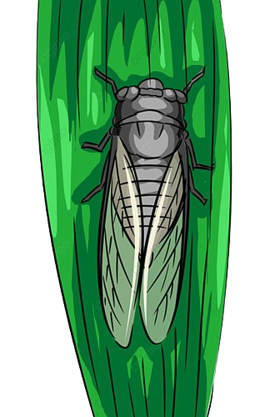
GIẢI THÍCH ĐÁP ÁN
Từ kêu chỉ mang nghĩa phát ra âm thanh từ miệng, kêu ran giúp ta hình dung được âm thanh của tiếng kêu, cũng khá hay.
Còn ca hát đi với chủ ngữ ve sâu làm câu văn sinh động hơn. Với ca hát, tiếng kêu của ve sầu được ví như một bản nhạc, ve sầu được ví như một con người (phép nhân hoá).
Đối chiếu với tranh minh hoạ, nhìn thấy những nốt nhạc bay lên → dùng ca hát hay hơn.
So sánh kêu, ca hát và kêu ran:

Slide 17
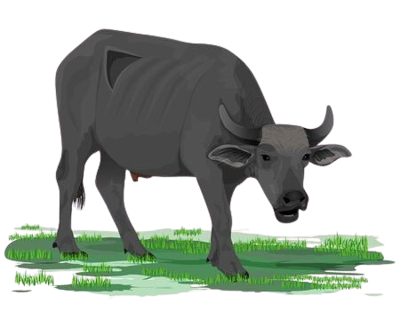
GIẢI THÍCH ĐÁP ÁN
Cả ba từ đều chỉ hoạt động đưa thức ăn vào miệng. Từ ăn trung tính, có phạm vi sử dụng rộng rãi.
Từ gặm miêu tả hoạt động ăn của một số loài động vật nhất định (trâu, bò,...) → nó có khả năng khu biệt cao hơn so với từ ăn.
Từ nhấm nháp cho thấy hoạt động ăn được thực hiện một cách chậm rãi, thong thả. Nhấm nháp có khả năng miêu tả sinh động hơn.
So sánh nhấm nháp, ăn và gặm

Slide 18
Hoạt động 4:
Tìm từ phù hợp thay cho ô vuông để câu văn tạo được ấn tượng với người đọc

Slide 19

LÀM VIỆC NHÓM
BÀI TẬP 4: Mỗi nhóm quan sát tranh minh họa và đọc các câu a,b,c (SGK – tr.115), thảo luận với nhau và tìm từ phù hợp thay cho ô vuông để câu văn tạo được ấn tượng với người đọc

Slide 20
?
a. Giọt sương trên phiến lá.
đọng
long lanh nằm nghiêng
?
b. Trăng tâm sự với những vì sao đêm.
trò chuyện
thủ thỉ
c. Nắng ban mai lụa tơ vàng óng trên cánh đồng.
?
tung
trải
dệt

Slide 21


Để biểu đạt cùng một ý nghĩa, có thể dùng nhiều từ ngữ khác nhau.
GHI NHỚ
Cần dùng từ ngữ phù hợp với hoàn cảnh sử dụng.
Muốn cho câu văn được sinh động, cần chú ý lựa chọn những từ ngữ độc đáo

Slide 22



Ôn lại kiến thức đã học ngày hôm nay
NỘI DUNG BÀI HỌC
Đọc trước nội dung Tiết học sau: Viết đoạn văn tưởng tượng (SGK – tr.112)

Slide 23
CẢM ƠN CÁC EM ĐÃ CHÚ Ý LẮNG NGHE BÀI GIẢNG!

